Slide 1
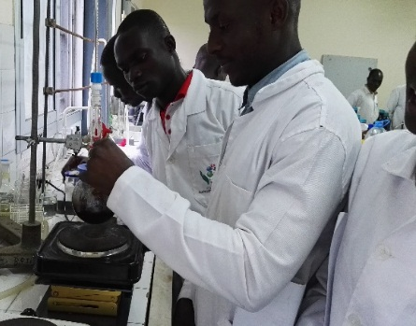
Journée porte ouverte du LCBOSN
L C B O S N
Laboratoire de Chimie Bio-Organique et de Substances Naturelles
Champs d’action et bilan des productions scientifiques du LCBOSN
Orateur
M. BOUA BOUA Benson
Maître de Conférences, Chimiste des Substances Naturelles/Phytochimiste, LCBOSN, UFR-SFA,UNA
bouayao@yahoo.fr

Slide 2
plan
Introduction
Champs d’action du LCBOSN
Organisation de la recherche
Bilan des productions scientifiques
Partenaires
Conclusion et perspectives

Slide 3
Introduction
Créé en 2005, LCBOSN: unité de recherche de Chimie de Substances Naturelles de l’UNA dans le pôle de recherche Pharmacopée Africaine et Substances Naturelles.
Objectifs:
Valorisation des Substances Naturelles par l’identification des biomolécules et l’évaluation des propriétés biologiques via la chimie extractive en vue d’applications thérapeutiques, nutritionnelles.
Synthèse Biorganique des molécules efficaces
1ère JPO-LCBOSN : Faire connaitre le labo dans toutes ses composantes et dresser le bilan scientifique

Slide 4
Champs d’action du LCBOSN
Chimie
des Substances Naturelles Objectif: valorisation des SN par
Tests Biologiques
Analyses Phytochimique et Physicochimique
Chimie Extractive
Chimie de synthèse

Slide 5
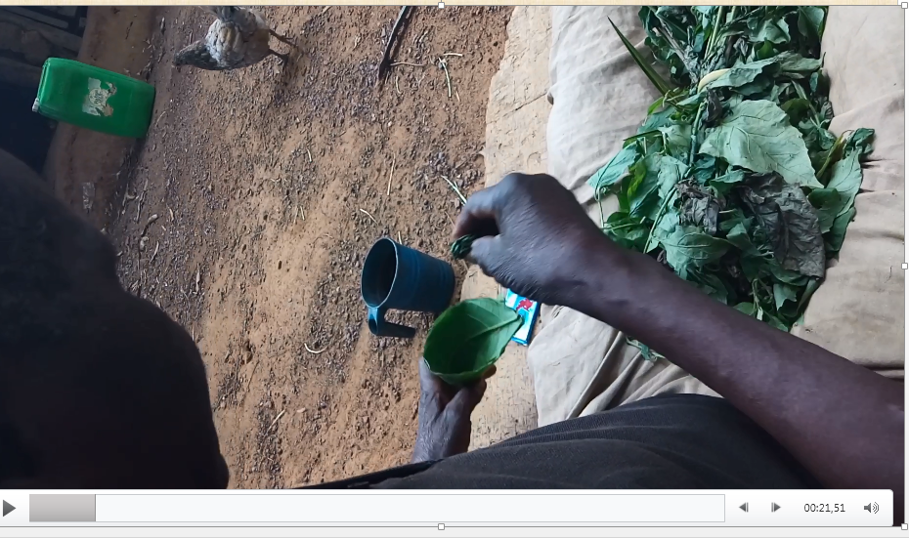
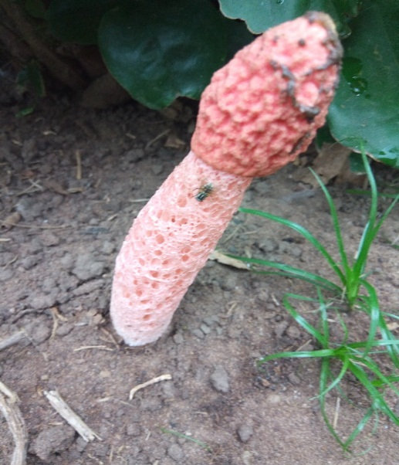
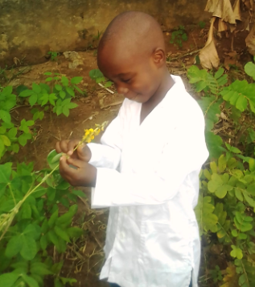
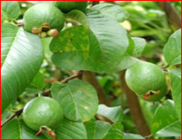
Choix des Substances Naturelles (Plantes, Champignons, Insectes, Animaux…):
Méthodes d’approche ?
Enquètes ethnobotanique et mycothérapeutique
Chimiotaxonomie
Théorie des signatures
Inspiration du chercheur
La Forme des créatures indique leur rôle et leur fonction
CL : 4 Méthodes d’approche pour choisir les Substances Naturelles

Slide 6
Champs d’action
Recherche appliquée
Chimie extractive:
Méthodes d’approche ?
Recherche fondamentale
recette traditionnelle
Propriétés PP
Solvants:
Eau, S.O. ?
Extraction des Huiles essentielles
Extractions liquide-liquide,
Liquide-solide
Extraction des huiles fixes
Fractionnement, isolement, purification
Extraction sélective et/ou spécifique de famille de biomélécules
CL : Méthodes d’approche et choix du solvant sont fonction de la recette traditionnelle et les PP des biomolécules

Slide 7
Analyses Phytochimique et physicochimique
Identification des biomolécules
Criblage phytochimique
Empreintes moléculaires des plantes
Caractérisation structurale
Détermination des indices d’acide, d’iode, peroxyde des huiles fixes
Dosage des biomolécules

Slide 8
Tests biologiques (7)
Tests troubles érectiles (Collaboration)
Tests anti cholinestérase (Collaboration)
Anti hypertensive
(Collaboration)
Tests anticancéreux (Collaboration)
Tests antibactériens (Collaboration)
Activité antioxydante
Tests hémolytiques

Slide 9
Organisation de la recherche
3 Axes de recherche
Métabolites secondaires et plantes oléagineuses
Champignons, Biopesticides, Formulation
Huiles essentielles
Polyphénols
Terpènes, stéroïdes, saponosides
Elle est subdivisée en quatre (4) axes dont (01) en veilleuse ; se déclinant en thématiques, et ce, aux fins de mutualiser les ressources
Plantes oléagineuses
Alcaloïdes
Quinones et dérivés

Slide 10
Bilan des productions scientifiques
20 Mémoires de DEA soutenus de 2008-2010
18 Thèses de Doctorat soutenues de 2008-2017
56 Articles publiés dans des revues indexées et à comité de lecture de 2007-2018
30 Mémoires de Master soutenus de 2013-2017
07 Communications (rencontres nationale, sous-régionale)

Slide 11
Analyse des productions scientifiques: Thèses de Doctorat soutenues(18)
Indicateurs de performance
1 Thèse (2008) à 6 thèses (2017)
15 Thèses soutenues (83,33%)
durant les 4 dernières années
6 Thèses (33%) conçues et réalisées en CI contre 12 (67%) en cotutelle

Slide 12
Analyse des productions scientifiques : Plantes et Champignons (107)
Groupes | Familles | Taux (%)
1 | Moraceae, Amaranthaceae, Convolvulaceae, Basellaceae, Portulaceae, Moringaceae, Ccropiaceae, Solanaceae, Passifloraceae, Papilionaceae, Asclépiadaceae, Xylariaceae | 3
2 | Araceae, Tiliaceae, Combretaceae, Loganiaceae, Rubiaceae, Ulmaceae, Commelinaceae, Piperaceae | 6
3 | Malvaceae, Olacaceae, Verbenaceae, Nymphaceae, Meliaceae | 8
4 | Lamiaceae | 11
5 | Astéraceae, Caesalpiniaceae, Sapindaceae | 14
6 | Annonaceae, Rutaceae | 17
7 | Fabaceae | 19
8 | Euphorbiaceae | 22
CL: 107 plantes et Champignons répartis dans 34 familles dont les plus représentatives (7) sont: Euphorbiaceae (22%), Fabaceae (19%), Annonaceae, Rutaceae (17%), Astéraceae, Caesalpiniaceae, Sapindaceae (14%), Lamiaceae (11%)

Slide 13
Analyse des productions scientifiques : Tests biologiques
43% plantes et champignons étudiés ont fait l'objet d’études biologiques (7): Antioxydant(AO), Antibactérien (AB), Anticancerux (AL), Anti cholinestérase (AC), Hémolytique (EH), Troubles érectiles (TE), Anti hypertensive (AH)
les plus prisées (3): Activités antioxydantes (66,04%) , antibactériennes (13,04%), anticancéreuses (10,86%)

Slide 14
Bilan des projets Financés
Projet financé par PASRES-CSRS (2010)
Projet financé par PNPMT (2017)
Sujet de Thèse: Pythochimie et propriétés biologiques de Gmelina arborea Roxb (Verbenaceae) de Côte d’Ivoire: Acquisition de spectro pour l’évaluation des activités antioxydantes
Objectifs: Valeurs extractives, composition chimique de et empreintes moléculaires de 73 plantes. 1680 empreintes moléculaires déterminées; Cas de Pentadesma butyracea
Feuille
Racine
A
B
C
Front RF
A
B
C
Front
RF
0.5
0.5
Base
Base

Slide 15
Partenariat
LCBOSN entretient des collaborations avec plusieurs institutions et laboratoires soit directement soit au travers des conventions de l’UNA
Sur le plan National : 11
Laboratoire de Physique Fondamentale et Appliquée – UNA
Laboratoire de Physiologie Animale et de Phytothérapie – UNA
Laboratoire de Thermodynamique et Physico-Chimie du Milieu-UNA
Laboratoire de Physiologie Végétale et Phytopathologie – UNA
Laboratoire de Chimie Environnementale- UNA
Laboratoire d’Ecologie – UNA
Sur le plan National suite
Université Félix Houphouët-Boigny
Centre National de Floristique
Centre National de la Recherche Agronomique –CNRA
Institut National Polytechnique Félix-Houphouët-Boigny de Yamoussoukro)
Institut Pasteur – Côte d’Ivoire
Centre Suisse de Recherche Scientifique en Côte d’Ivoire
Sur le plan international : 11
Europe
France : 04
Ecole Nationale Supérieure de Chimie de Montpellier, Université Paris 13
Université Rennes1, Université de Corse,
CIRAD – Montpellier)
Russie : 01
Laboratoire de synthèse organique (Université Russe de l’Amitié des Peuples)
Pologne : 01
Université de Lodz
Bulgarie: 01
Department of Organic Chemistry
Faculty of Chemistry
Plovdiv University Paisii Hil endarski ̎
Amérique du Nord
Canada: 01
Université Trois-Rivières-Québec
Afrique
Congo : 01
Université Marien Ngouabi
Gabon : 01
Université des Sciences et Technique de Masuku Benin : 01
Université d’Abomey-Calavi

Slide 16
conclusion
Prestation du LCBOSN:
Extraction, purification de substances naturelles, Caractérisation structurale, essais phytochimiques et physicochimiques, essais biologiques et pharmacologique (en collaboration) expertise, formation.
Perspective
Avoir des collaborations avec d’autres institutions et laboratoires au travers des conventions de l’UNA
Développement d’un incubateur: création des unités de production des huiles végétales non conventionnelles, huiles essentielles, phytomédicaments, et des biopesticides
synthèse bio-organique des molécules efficaces
Modélisation moléculaire (en collaboration)
Perspective
Avoir des collaborations avec d’autres institutions et laboratoires au travers des conventions de l’UNA
Développement d’un incubateur création des unités de production des huiles végétales non conventionnelles, huiles essentielles, phytomédicaments, et des biopesticides
synthèse bio-organique
Modélisation moléculaire (en collaboration)

Slide 17
contacts
Voulez-vous bénéficier de l’expertise du LCBOSN?
Site internet : www.lablcbosn.com
Email : bekro.yves-alain@lablcbosn.com / (+225) 07 90 89 61
Email : mamyrbekova.janat@lablcbosn.com / (+225) 07 96 12 11

Slide 18
Remerciements
Directeur du LCBOSN
Membres du comité scientifique
PCO et toute sa suite

